Slide 1
ANN乘法器
40847016S 資工112 謝尚恆

Slide 2
動機
想讓電腦學會算乘法，而不是靠原本電腦內部就有的乘法指令來完成乘法運算。

Slide 3
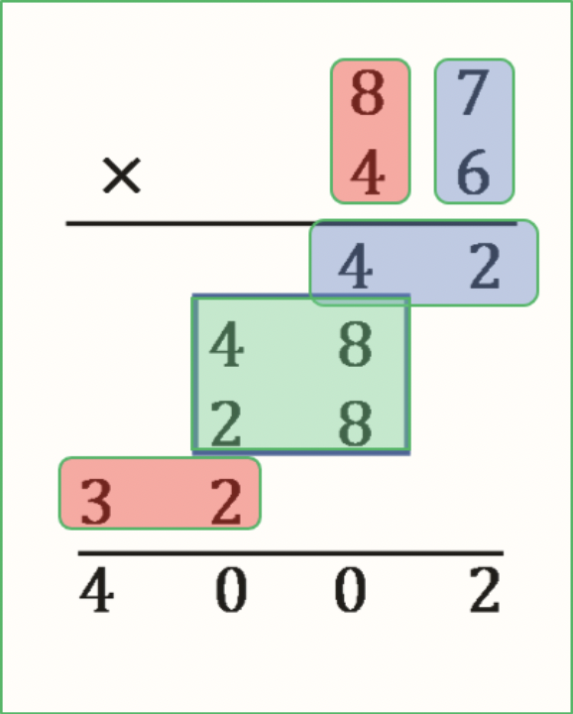
想法
將九九乘法表變成tensor丟給模型做訓練
利用「直式乘法」的概念將答案結合

Slide 4
功能
有三個回合，使用者在每個回合輸入兩個正整數（不限位數）。
然後會印出每組「一位數乘法運算」的參數以及模型算出來的結果
最後也會輸出模型算出來的結果，以及正確解答，並比較看看模型是否回答正確。

Slide 5
MLP網路設計
第一層8個節點
第二層64個節點
第三層16個節點
第四層7個節點

Slide 6
定義Tensor資料
用x存問題、y存答案
x[23] = np.asarray([0,0,1,0,0,0,1,1])
y[23] = np.asarray([0,0,0,0,1,1,0])

Slide 7
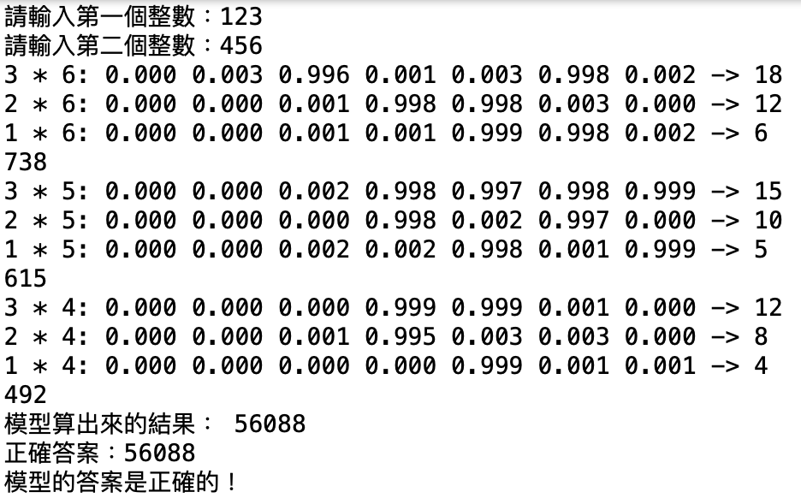
結果(123x456)

Slide 8
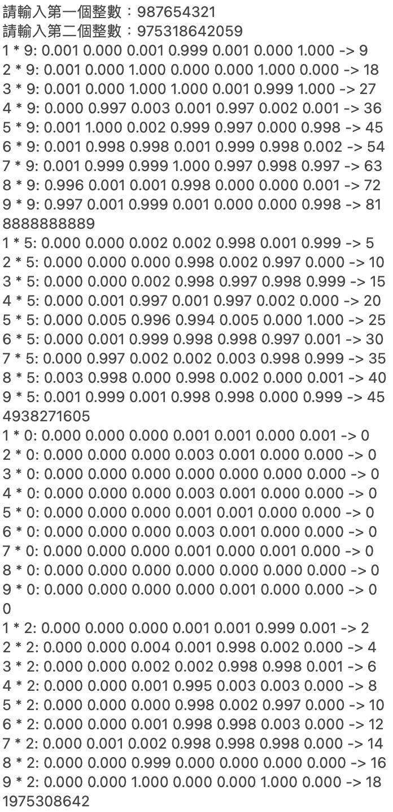
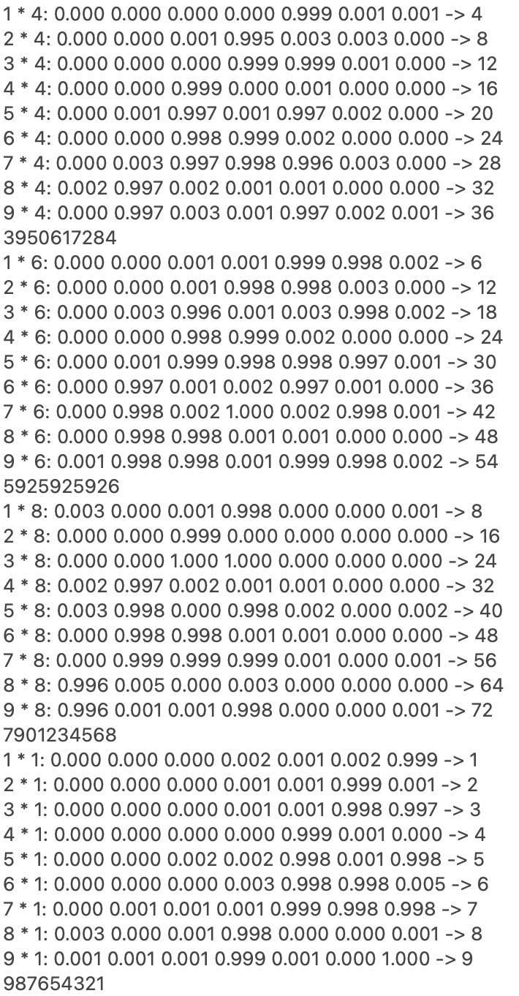
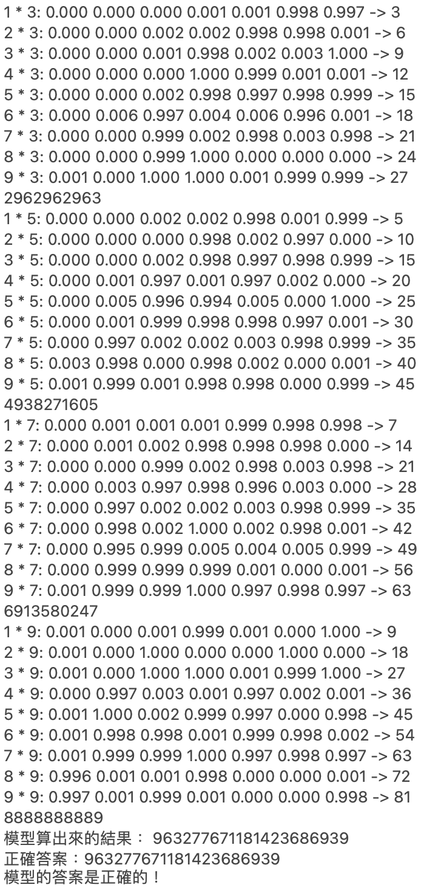
987654321 x 975318642059

Slide 9
謝謝大家

